Slide 1




git,github,vim重點整理
中國科大實習生1061461048chihyen_Hsu(sDD2)

Slide 2
Outline
程式工具
git
git hub
vim

Slide 3
git是啥？
程式語言：C、Perl、sh
是分散式版本控制软件
管理Linux核心开发而设计。
網站：https://git-scm.com/
版本：2.27.0
程式語言：C、Perl、sh

Slide 4
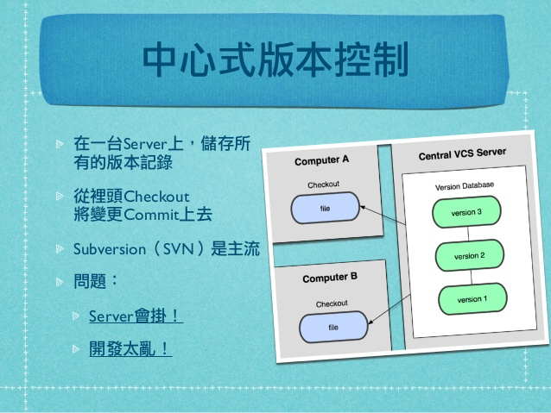
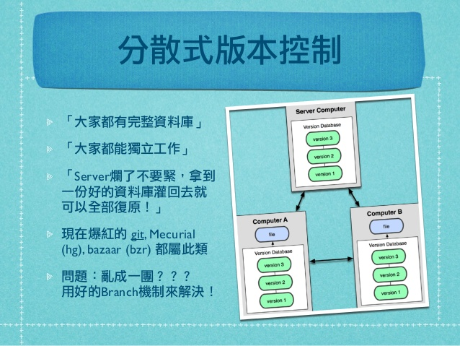

Slide 5
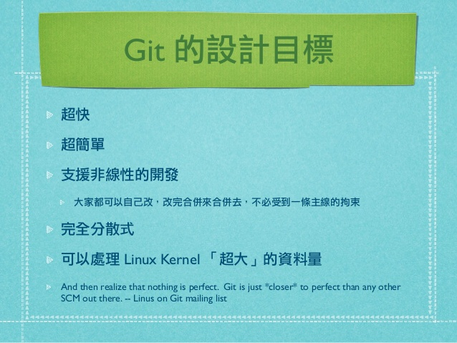

Slide 6
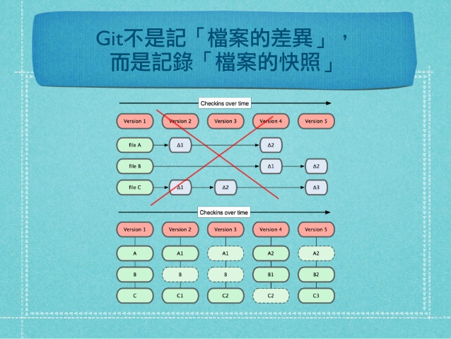

Slide 7
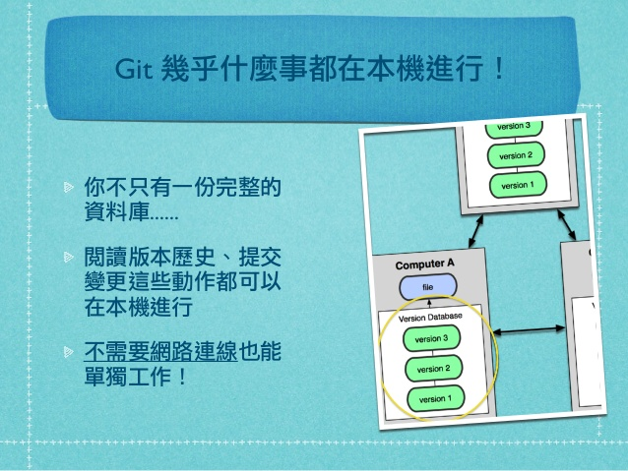
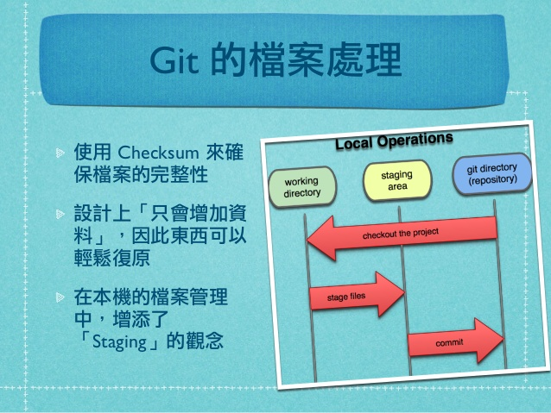

Slide 8
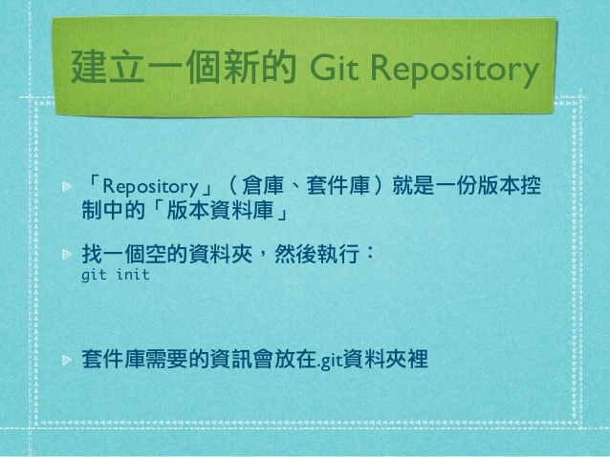
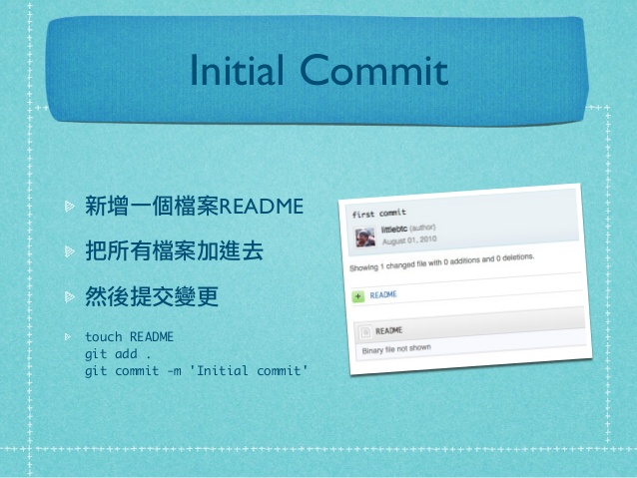

Slide 9
用途：
可被其他前端（比如Cogito或Stgit）包装的后端
可獨立用版本控制。

Slide 10
如何使用git?
采用分布式版本庫的作法，不需要服務器端軟件，就可以運作版本控制

Slide 11
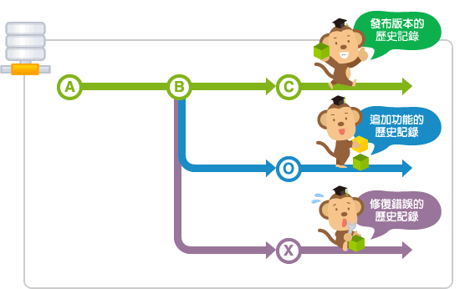
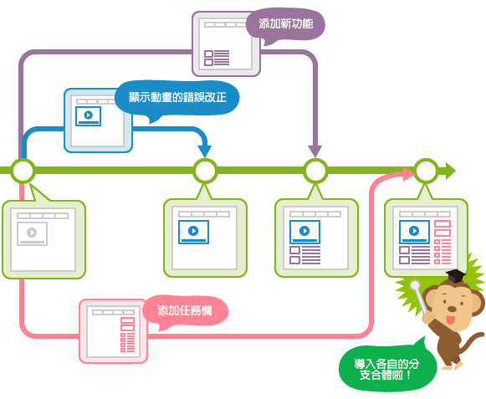
什麼是分支？
為了將修改記錄的整體流程分開儲存，讓分開的分支不受其他分支的影響，所以在同一個數據庫裡可以同時進行多個不同的修改。
分開的分支還是可以和其他分支合併的。
下圖是使用分支進行同時作業的圖示。

Slide 12
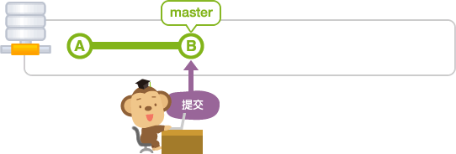
Master分支
在數據庫進行最初的提交後，Git會建立一個名為master的分支。之後的提交在切換分支之前都會增加在master分支裡。

Slide 13
git commit、git push、git pull、 git fetch、git merge 的含义与区别:
git commit：是将本地修改过的文件提交到本地库中
git push：是将本地库中的最新信息发送给远程库
git pull：是从远程获取最新版本到本地，并自动merge
git fetch：是从远程获取最新版本到本地，不会自动merge
git merge：是用于从指定的commit(s)合并到当前分支，用来合并两个分支
git Reset,Rebase,Revert 重點整理：
git reset是直接删除指定的commit。
Rebase :用來整理、編輯還沒有推出去的Commit
git revert是用一次新的commit来回滚之前的commit

Slide 14
github是啥？
通過Git進行版本控制的軟件源代碼托管服務平台
程式語言：Ruby on Rails

Slide 15
用途：
允許注冊用户和非注冊用户在網頁中瀏覽項目
支持建立不限數量的公開倉庫

Slide 16
如何使用github?
透過標準的Git命令進行訪問和操作

Slide 17
vim是啥？
vi發展出来的編譯器。
網站：www.vim.org
版本：8.2
程式語言：C和Vimscript

Slide 18
用途：
多緩冲編譯
任意個数的分割窗口（横，豎）
具備列表和字典功能的脚本语言
可在脚本中调用Lua，Perl，Ruby，Python，Tcl，MzScheme

Slide 19
如何使用vim?
利用ctags的標籤中跳轉
崩潰后文件恢复
光標位置和打開的緩冲狀態的保存復原（session功能）
可以對兩個文件進行差分，同步功能的diff模式
遠程文件编辑
Omni補全（上下文相關的補全）

Slide 20
vim編輯模式：
指令 說明
i 在游標位置進入編輯模式
I 在游標行的第一個非空白字元進入編輯模式
a 在游標位置後進入編輯模式
A 在游標行的最後一個字元進入編輯模式
o 向下新增一行，並進入編輯模式
O 向上新增一行，並進入編輯模式
cc 刪除游標行，並進入編輯模式
ESC 取消指令或退出編輯模式

